Slide 1
ИСТОРИЯ
5
класс
Тема урока:
«АВЕСТА – ПЕРВЫЙ ПИСЬМЕННЫЙ ИСТОРИЧЕСКИЙ ИСТОЧНИК, СОЗДАННЫЙ НАШИМИ ПРЕДКАМИ».

Slide 2
ПЛАН
ЗОРОАСТРИЗМ.
ОБ «АВЕСТЕ».
СОДЕРЖАНИЕ «АВЕСТЫ».
2700 – ЛЕТИЕ «АВЕСТЫ».

Slide 3
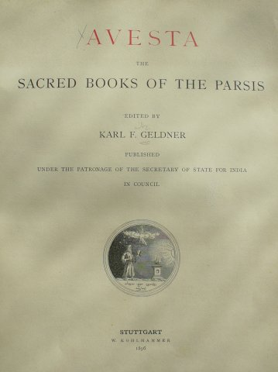
АВЕСТА
Слова и дела, имеющие
вечный смысл.
Кто делает добро –
Приобретает для души,
Кто зло творит –
Против нее стяжается.

Slide 4
АВЕСТА
Собрание священных книг зороастризма.
Первая из мировых религий – откровение.
Последователи которой проживали в Средней Азии, Иране, Афганистане, Азербайджане, и ряде стран Ближнего и Среднего Востока.
Зороастризм до сих пор исповедуют также в Индии и в Иране.
Написана на одном из древнеиранских языков – авестийском.
Создана примерно в 1-й пол. I тыс. до н. э.

Slide 5
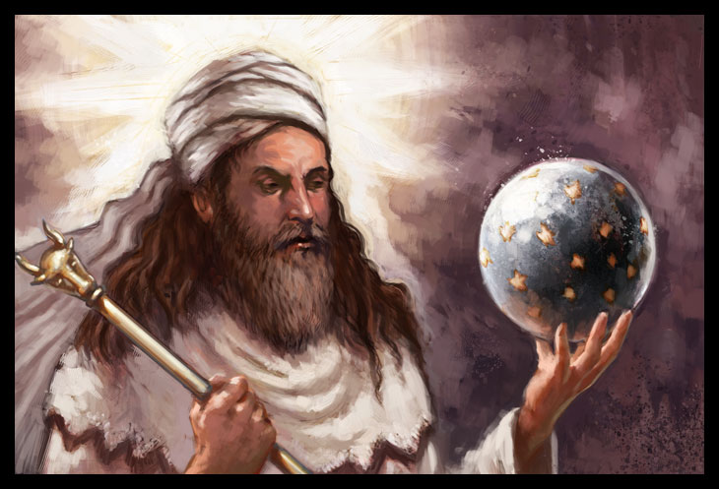
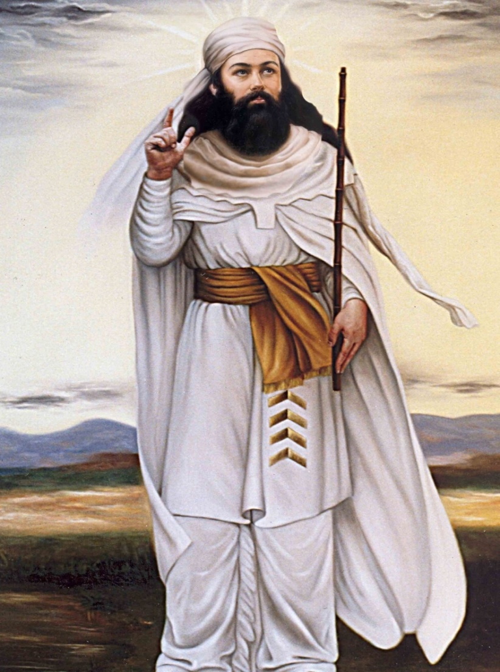
АВЕСТА
В IХ-VIII веках до н.э. в Древнем Хорезме зародилась религия добра – зороастризм. Его основатель - древнеиранский пророк Заратуштра (Зороастр, Заратустра), живший примерно в VIII—VII веках до н. э.

Slide 6
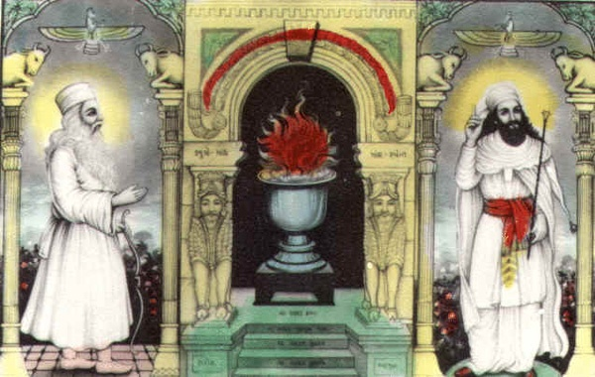
«Авеста» – священная книга зороастризма.
АВЕСТА
Первыми поклонниками Заратуштры и священной Авесты были мидийцы и персы.
Notes:
эту же религию иногда называют маздаизм – по имени главного бога Агура Мазды (Владыка Всеведущий); встречается также термин огнепоклонничество, поскольку огонь считался главной очищающей стихией и занимал центральное место в ритуалах зороастрийцев (в том числе и их современных последователей).

Slide 7
АВЕСТА
Благомыслящие
с славными шагнут,
Выбор свой сделав
в мыслях, словах и делах.
Они положат от конца
Начало ….
Ахура Мазда

Slide 8
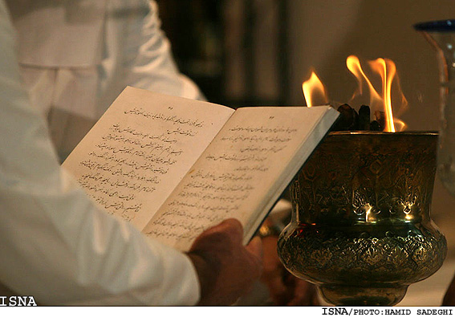
«Авеста» — самая древняя священная книга человечества.
АВЕСТА

Slide 9
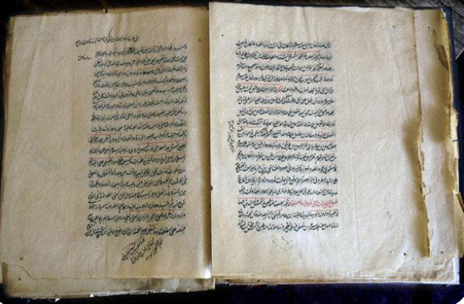
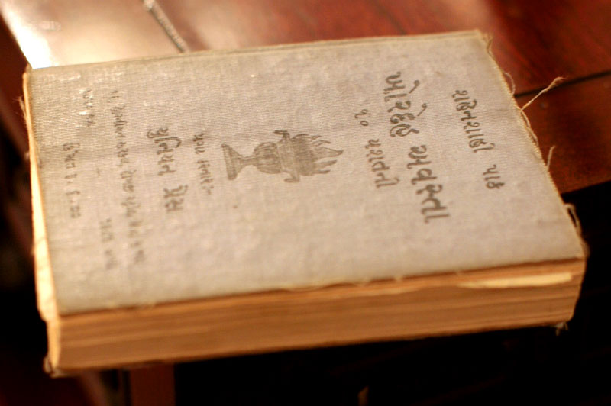
АВЕСТА
Во времена персидского царя Дария III, тексты «Авеста» были записаны золотыми чернилами на 12 000 дубленных коровьих шкурах особой тонкой выделки.
Но она не сохранилась.

Slide 10
АВЕСТА
Свитки хранились в
столице персидских царей
в главном зороастрийском
храме столицы – Персеполе.
2 миллиона стихов, разделенных на 1200 глав.
Александр
Македонский
сжег на развалинах
Храма.

Slide 11
Дошедшая до нас «Авеста» включает 5 книг.
АВЕСТА
Авеста 5 книг
Висперед
Вендидат
Ясна
Бундехиш
Яшты

Slide 12
АВЕСТА
В «Авесте» называются четыре сословия, на которые разделено общество:
пастухи-скотоводы, в дальнейшем вообще крестьянство
умельцы, ремесленники
воинская аристократия
священники

Slide 13
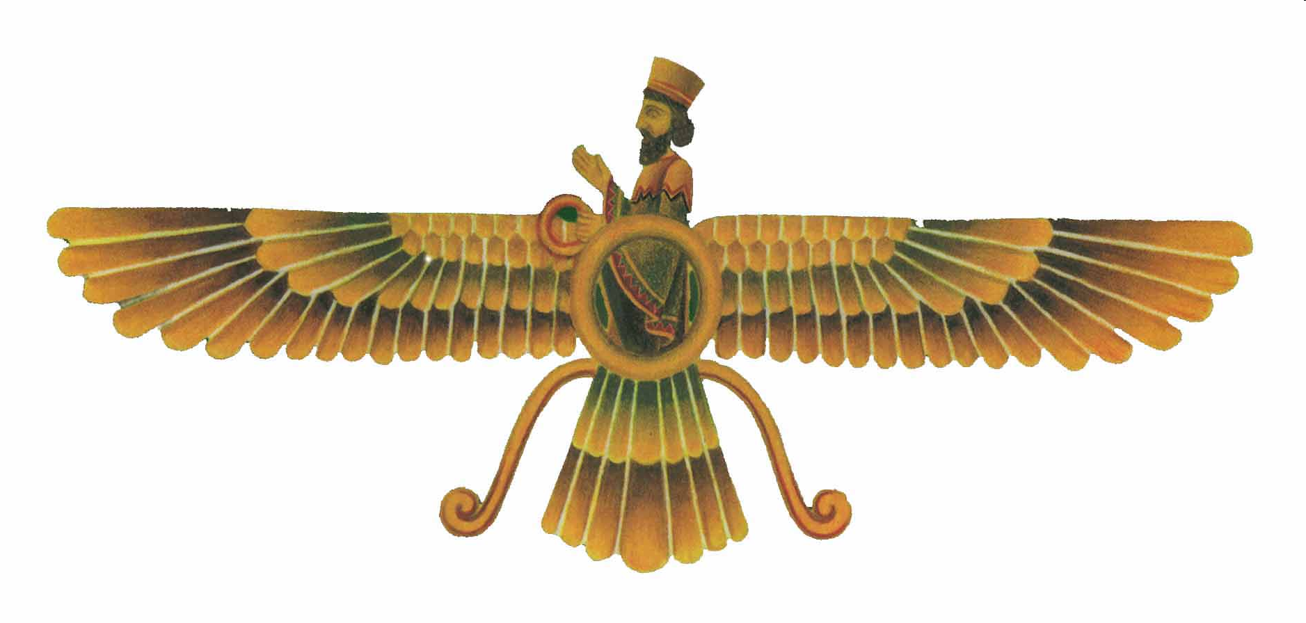
АВЕСТА
Это человек - птица с длинными распростертыми крыльями, которые имеют три ряда перьев и символизируют триаду «Мысль - Слово - Дело». Считается, что следуя ему, человек может воспарить подобно птице.

Slide 14
Представление о триаде «Мысль - Слово - Дело».
АВЕСТА
благая мысль
благое слово
благое дело
Notes:
Зороастрийские тексты хранят одно из, возможно, древнейших письменных свидетельств того, как представляли люди триаду “мысль – слово – дело”.

Slide 15
Почитание 4 стихий
АВЕСТА
ВОДА
ВОЗДУХ
ОГОНЬ
ЗЕМЛЯ

Slide 16
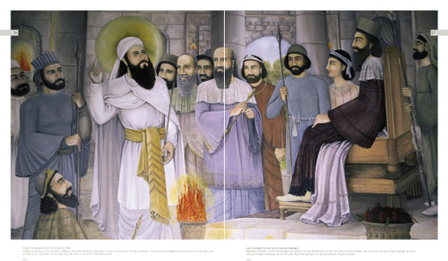
АВЕСТА
Высшие боги – и Добра, и Зла – это боги, обладающие властью Слова.
«Добрая мысль», «доброе слово» и «доброе дело» - вот главные орудия в борьбе со злом.

Slide 17
АВЕСТА
Ребята! Посмотрите современный видеоролик: «Притча о доброте».
И попробуем доказать, что добрые дела не имеют срока давности. Их не измеришь ни годами, ни деньгами.

Slide 18
АВЕСТА
Рукою щедрой проливаешь Свет,
Высоких несказуемых планет.
На мрак земной - и будет побежден,
И навсегда с Земли исчезнет он.
Н.Д. Спирина.
Ребята подумайте, что будет если исчезнут: добрые слова, добрые дела и добрые мысли?

Slide 19
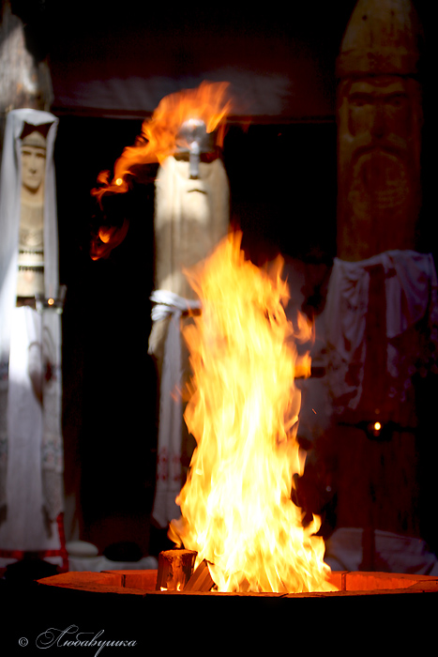
Огонь и свет
АВЕСТА
Свет является зримым образом Бога в физическом мире. Поэтому желая обратиться к Богу, люди обращаются лицом к свету.
Особое уважение они придают огню, как наиболее важному и доступному для человека с давних времён источнику света и тепла.

Slide 20
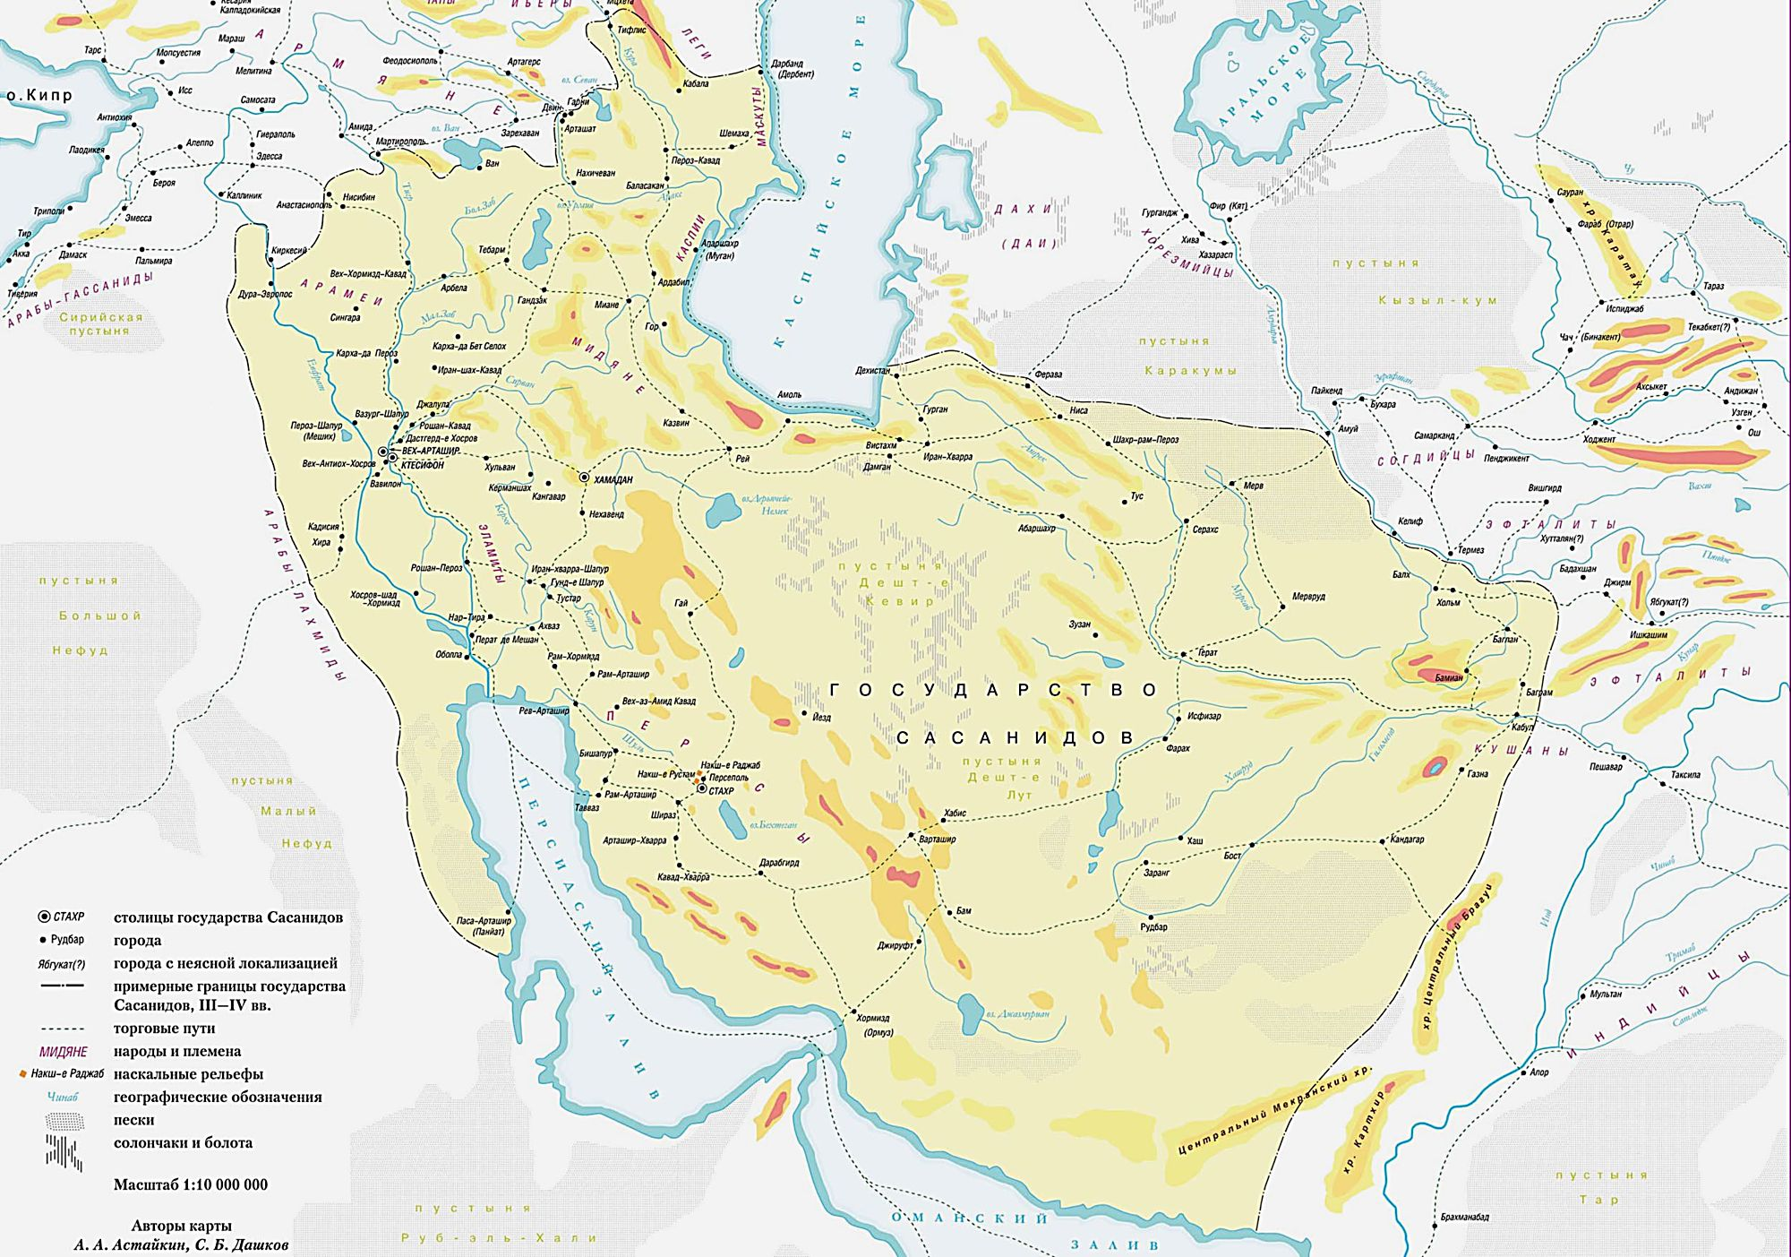
АВЕСТА
В течение многих веков тексты «Авесты» - главной священной книги зороастрийцев - передавались в устной форме от одного поколения жрецов к другому. Записали их только в первые века нашей эры, в годы правления персидской династии Сасанидов, когда сам язык «Авесты» уже давно был мертвым.

Slide 21
АВЕСТА
Главной частью «Авесты» традиционно считаются Гаты - гимны Заратуштры, посвящённые Ахура Мазде.

Slide 22
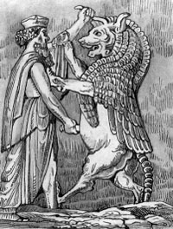
Ахурамазда
АВЕСТА
Ахурамазда - творец духовного и физического миров, всеблагой единый бог, которого называли «Светлый», «Славный», «Сияющий».
Бог светлой силы у персов.

Slide 23
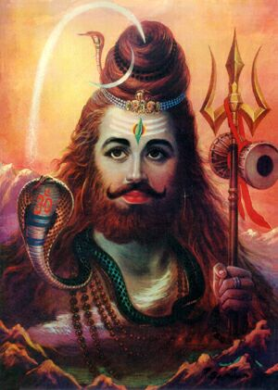
Заратуштра
АВЕСТА
Заратуштра - пророк Ахурамазды, принесший людям благую веру и заложивший основы нравственного развития. В источниках описывается как идеальный священник, воин и скотовод, образцовый глава и покровитель людей всего мира.

Slide 24
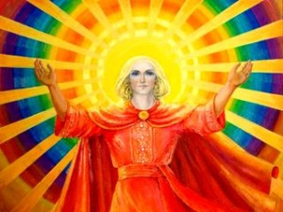
АВЕСТА
Бог Митра ("верность", "клятва") следит за соблюдением верности, клятвы, благочестия и сурово карает за их нарушения.

Slide 25
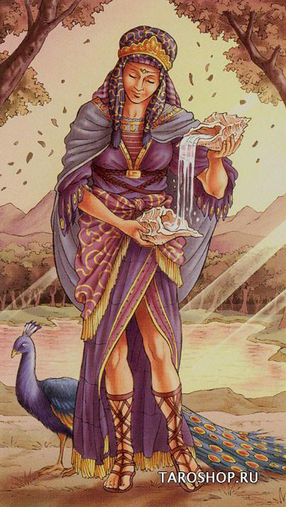
АВЕСТА
Анахита -могущественная богиня воды и плодородия. Ей посвящаются многочисленные обряды, связанные с сезонными полевыми работами.

Slide 26
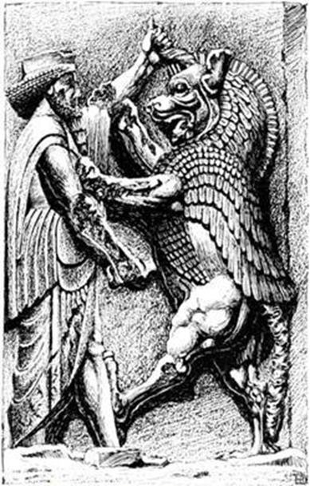
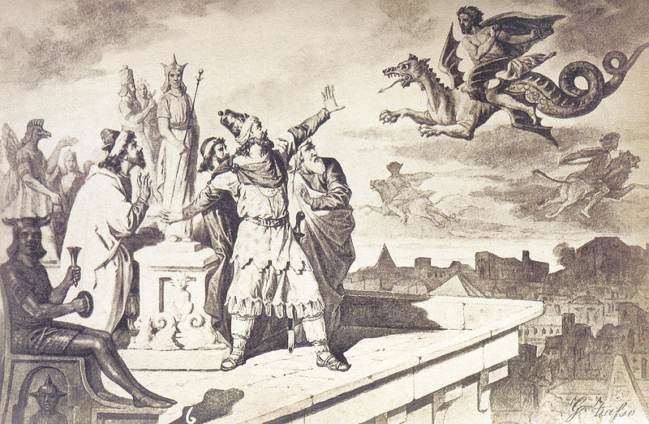
АВЕСТА
Ахриман дух-разрушитель
дайвы- демоны зла, мучений и бедствий

Slide 27
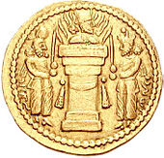
Символы
АВЕСТА
Сосуд с огнем.
Монета Ормизда II, изображение алтаря огня и двух священников.

Slide 28
АВЕСТА
Символы
зеленый
красный
белый
Символ процветания
Символ доблести
Символ справедливости

Slide 29
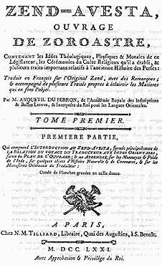
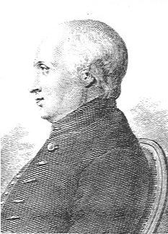
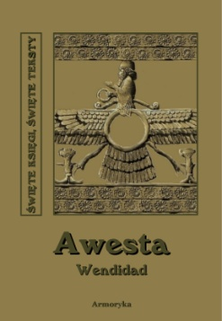
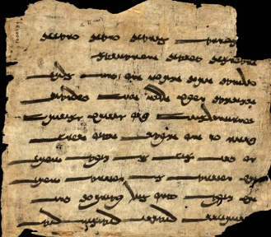
АВЕСТА
Первый перевод - при Сасанидах в III–VII вв. (348 глав, записанных в 21 книгу).
Самая ранняя рукопись «Авесты» (из известных исследователям) датируется 1288 г.
До настоящего времени сохранилась целиком одна книга и фрагменты остальных частей.
В середине XVIII в. французский ученый Дюперрон отправился в Индию, где в 1755–1761 записал и перевел текст «Авесты» на французский язык.
Второе издание «Авесты» уже на немецком языке было выпущено в 1776 году в Риге.

Slide 30
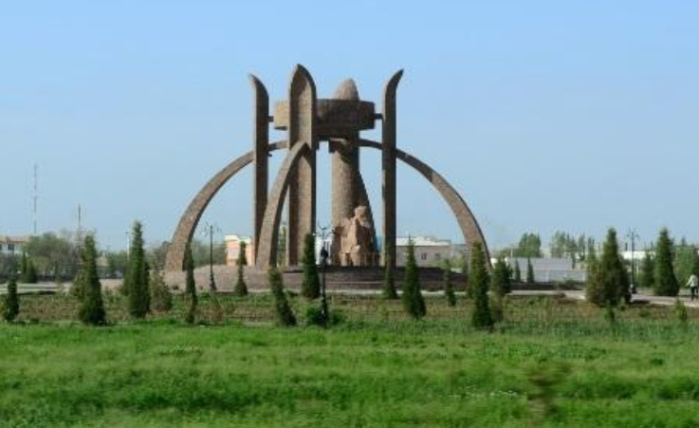
АВЕСТА
В Ургенче был установлен памятник «Авесты» в виде большой книги с белыми листами в «пламени»
красного камня над своеобразным шатром.
«Авеста» широко изучается не только в Узбекистане, но и по всему миру. В 2001 году под эгидой ЮНЕСКО было отмечено 2700-летие Авесты.

Slide 31
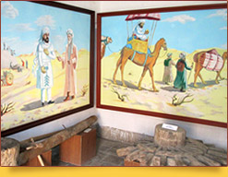
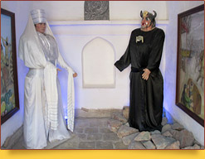
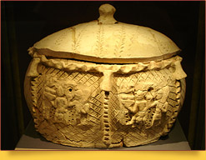
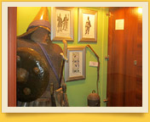
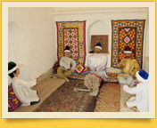
МУЗЕЙ «АВЕСТЫ» В ХИВЕ
Музей «Авесты» находится в Хиве, в одном из многочисленных медресе этого уникального восточного города. Не случайно музей «Авесты» расположен именно в Хиве, ведь по одной из версий «Авеста» была написана здесь, в Древнем Хорезме.

Slide 32
АВЕСТА
«Авеста» является не только священной книгой зороастрийцев, но и ценнейшим историческим документом древности. Благодаря «Авесте» в настоящее время ученые историки могут более глубоко изучить историю древнего Узбекистана, понять как развивалось государство и право в древности.

Slide 33
САМОСТОЯТЕЛЬНАЯ РАБОТА
Где и когда возник зороастризм? | Священная книга зороастризма | В чем основа религии зороастризм? | Празднование юбилея «Авесты»
В IХ-VIII веках до н.э. в Древнем Хорезме зародилась религия добра – зороастризм | 1. «Авеста» | 1.«Добрая мысль», «доброе слово» и «доброе дело» - вот главные орудия в борьбе со злом. | 1. 2700 лет. 2. В Ургенче памятник. 3. В Хиве открыт музей.

Slide 34
ВЫВОДЫ
«Авеста» – священная книга зороастризма.
«Авеста» — самая древняя священная книга человечества.
«Добрая мысль», «доброе слово» и «доброе дело».
В 2001 году под эгидой ЮНЕСКО было отмечено 2700-летие Авесты.

Slide 35
ЗАДАНИЯ
1
3
2
Прочитайте учебник
§ 11
Стр. 34 – 36.
Подумайте, почему в зороастризме четыре стихии считаются священными?
Выпишите терминологию
в тетрадь.

